Slide 1
第十五章 电路方程的矩阵形式
15. 1 网络的图
15. 2 关联矩阵、回路矩阵、割集矩阵
15. 3 节点电压方程的矩阵形式
15. 4 回路电流方程及割集电压方程的矩阵形式

Slide 2
15. 3 节点电压方程的矩阵形式
一.节点电压公式的推导
1、电路分析的依据：
KCL [A][ i ]= 0
KVL [u]=[A]^{T}[u_{n}]
2、元件特性
对于正弦稳态电路→采用相量法表示；
运算法时→采用运算形式。

Slide 3
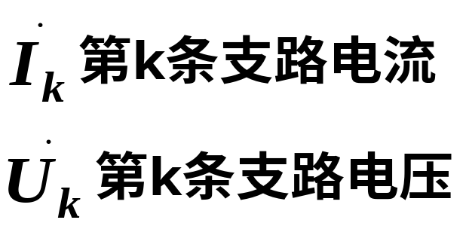
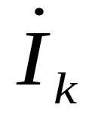
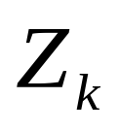
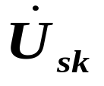
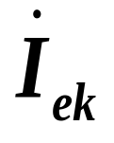
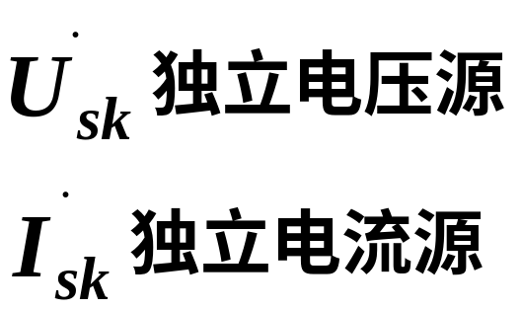
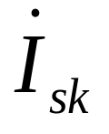

为了便于编程，设第k条支路的标准形式 （或称复合支路）为：
规定每个支路必须有一个阻抗
k支路抽象为：
说明：复合支路规定了一条支路最多可以包含的不同元件数及其连接方式
k

Slide 4
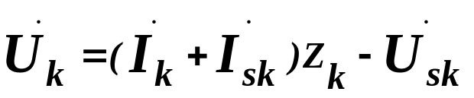
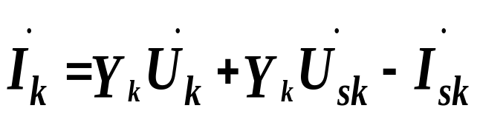
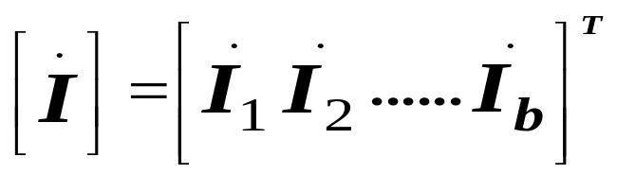
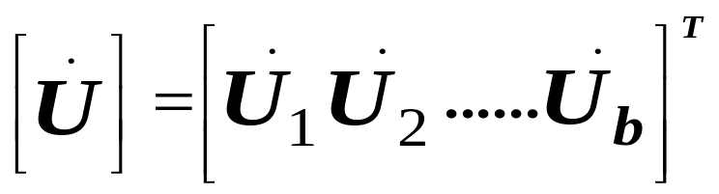
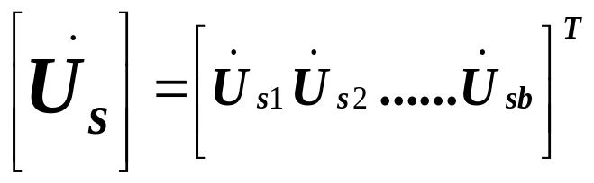
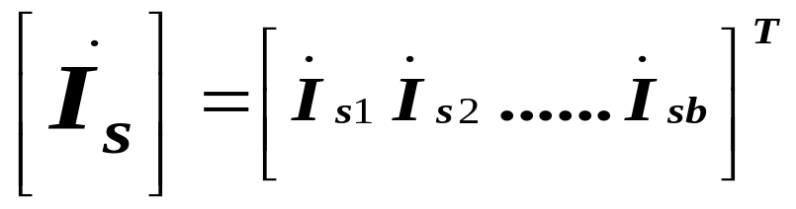
第k条支路电压、电流关系：
KVL：
将U_{sk}与Z_{k}的串联化为并联形式
KCL：
设
[Z]=diag[Z₁Z₂……Z_{b}]^{T}
[Y]=diag[Y₁Y₂……Y_{b}]

Slide 5
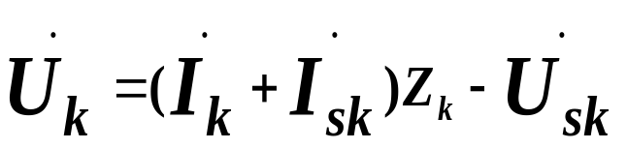
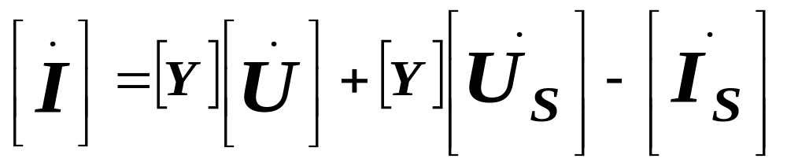
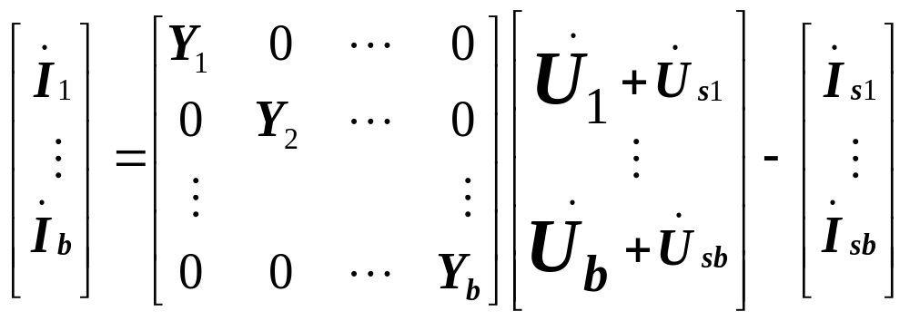
k支路电压、电流关系：
矩阵形式：
展开：

Slide 6
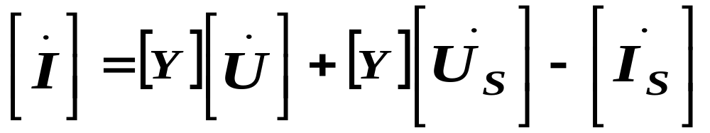
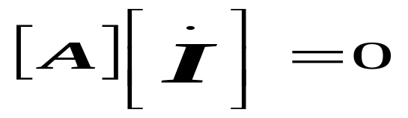
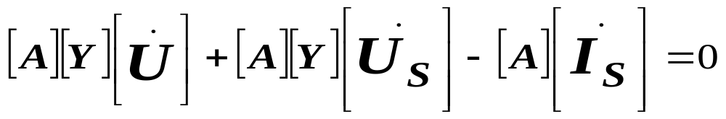
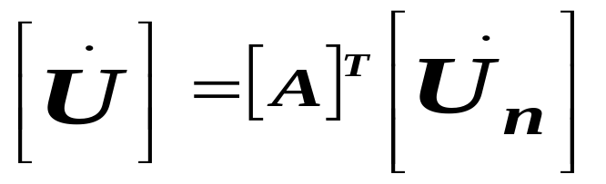
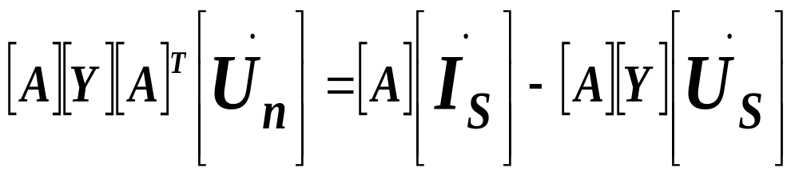
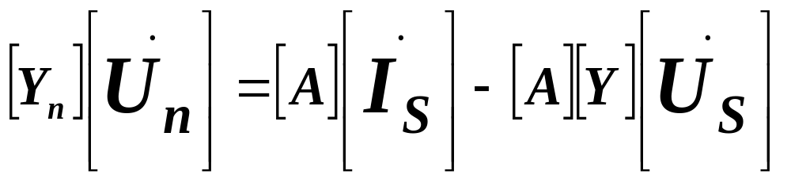
由KCL有
由KVL有
[Y_{n}]
为节点导纳阵
节点电压方程 的矩阵形式：

Slide 7
二.节点电压方程的形成
1Ω
0.5Ω
2Ω
0.5Ω
1A
3A
5V
5Ω
1Ω
6
第一步：抽象为有向图
第二步：每条支路输入一组数据
2
②
3
①
③
B N₁ N₂ R U_{S} I_{S}
4
1 1 4 0.5 -5 0
1
5
2 1 2 2 0 0
… .
④
READ(*，*)B，N_{1，}N_{2，}R，U_{S，}I_{S}

Slide 8
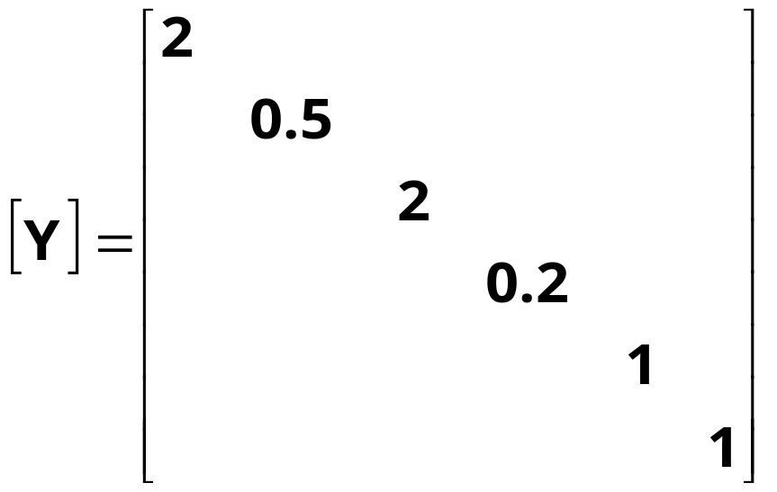
第三步：形成[A]
A[N₁][B]=1
A[N₂][B]= -1
支路2：A[1][2]=1
A[2][2]= -1
6
支路3：A[2][3]=1 A[3][3]= -1
2
②
3
①
③
支
1 2 3 4 5 6
节
4
1
2
3
1 1 0 0 0 1
1
5
A=
0 -1 1 1 0 0
④
0 0 -1 0 1 -1
第四步：形成[Y]
Y[B][B]=1/R
1Ω
0.5Ω
2Ω
0.5Ω
1A
3A
5V
5Ω
1Ω

Slide 9
1Ω
第五步：形成[U_{S}]、[I_{S}]
0.5Ω
2Ω
0.5Ω
1A
3A
5V
5Ω
1Ω
6
2
②
3
U_{S}[B]=U_{S} I_{S}[B]=I_{S}
①
③
1
4
5
U_{S}=[ -5 0 0 0 0 0 ]^{T}
④
[I_{S}]=[0 0 0 -1 3 0 ]^{T}

Slide 10
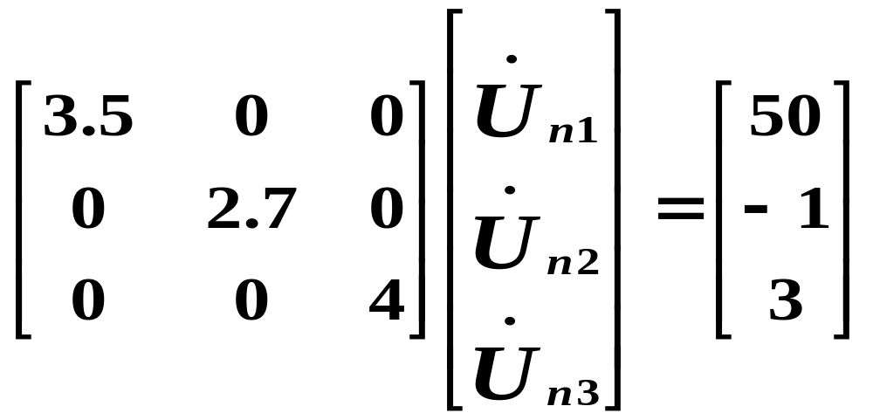
1Ω
0.5Ω
2Ω
0.5Ω
第六步：用矩阵乘法求得节点方程
1A
3A
5V
5Ω
1Ω
6
2
②
3
①
③
1
4
5
④

Slide 11
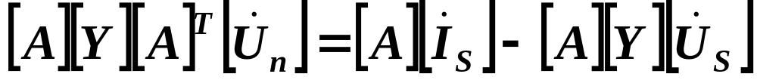
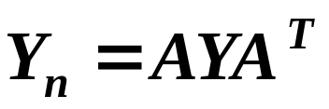
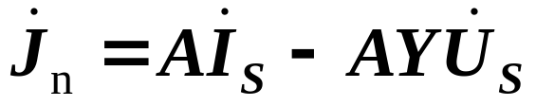
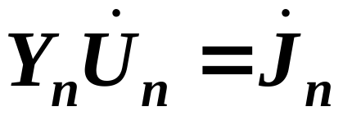
归纳节点方程的形成步骤：
第1步：画出有向图
第2步：列写节点支路关联矩阵A
第3步：列写支路导纳对角矩阵Y
第4步：列写支路电流源列向量I_{S}
第5步：列写支路电压源列向量U_{S}
第6步：列写节点电压方程

Slide 12




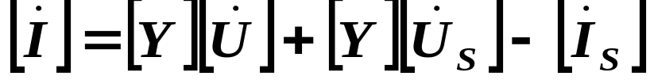


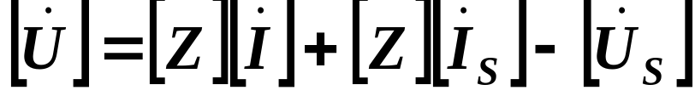



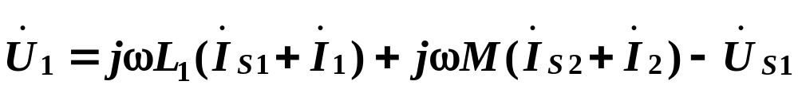
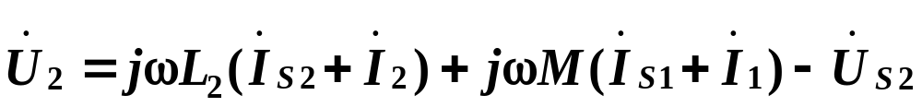
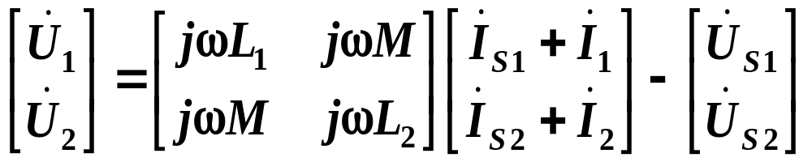
三.有互感时的节点方程
*
M
*
[Y]=[Z]⁻¹

Slide 13
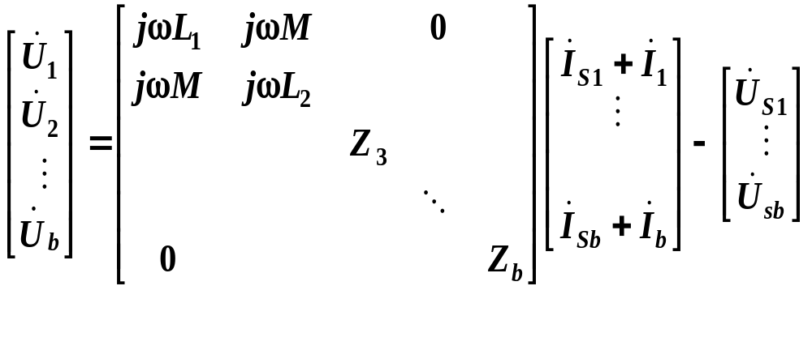
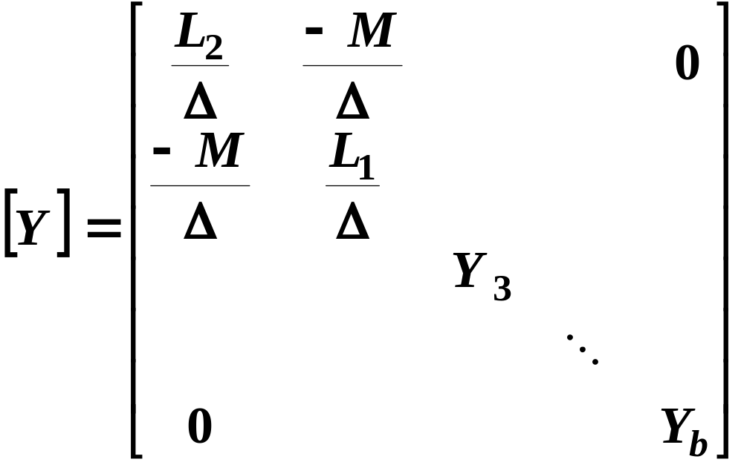
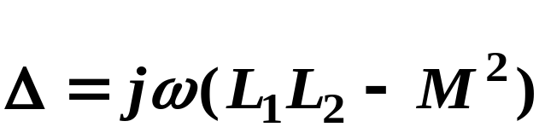
[Y]=[Z]⁻¹

Slide 14









对图示正弦稳态电路，列出节点电压方程。
例
解：
第1步：画出有向图
*
*
第2步：列写节点支路关联矩阵
支
1 2 3 4 5 6
节
1
2
3
1 0 1 0 1 0
A=
0 0 0 1 -1 1
3
0 1 -1 -1 0 0
5
②
4
第3步：列写支路电压源列向量
①
③
[u_{s} ] =[ 0, -u_{s2}, 0, 0, 0, 0 ]^{T}
1
6
2
第4步：列写支路电流源列向量
④
[i_{s}] = [i_{s1}, 0, 0, 0, 0, 0 ]^{T}

Slide 15
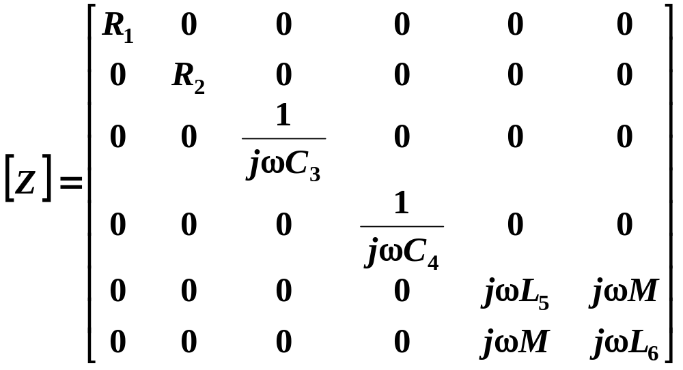
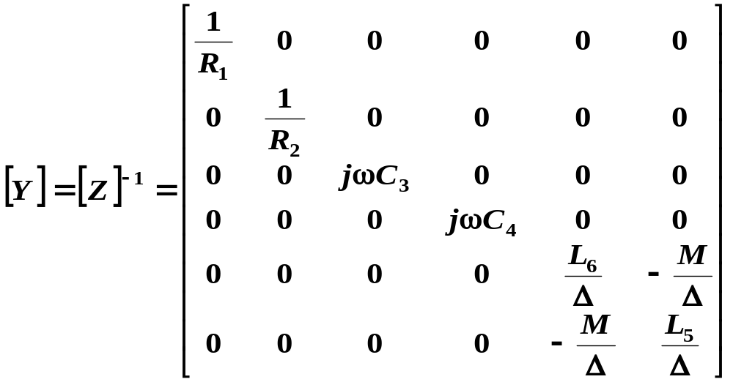
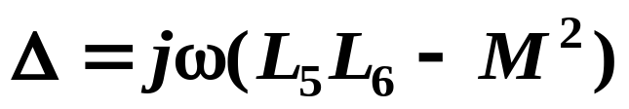
第5步：列写支路导纳矩阵
*
*
3
5
②
4
①
③
1
6
2
④

Slide 16

第6步：列写节点电压方程
*
*
3
5
②
4
①
③
1
6
2
④

Slide 17
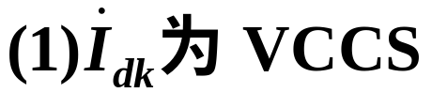

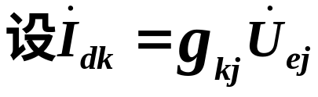




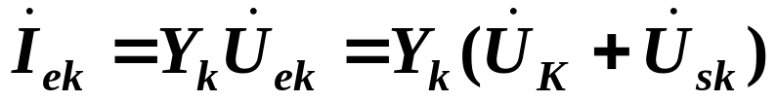


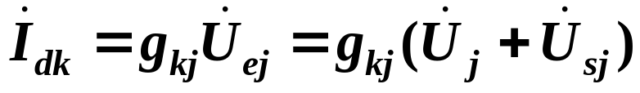

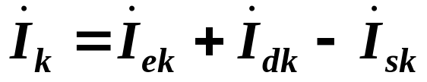




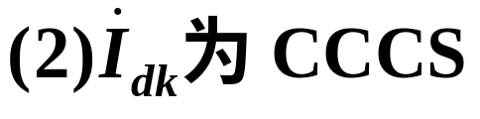
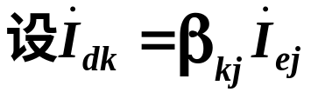


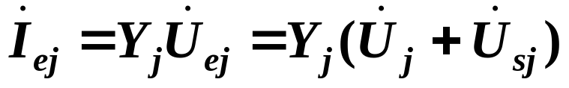

四.具有受控源电路的节点方程
支路 k
KCL：
支路 j

Slide 18
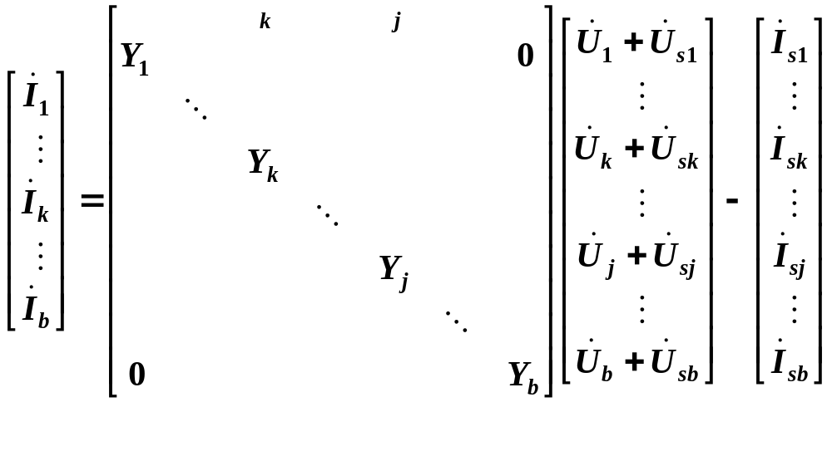
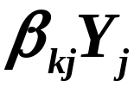

考虑b个支路时：
例15-3 P350[4版] P406[5版]
元素Y_{kj} k行-----受控源所在支路，j列-----对应控制量所在支路。
可见：电路中含有受控源时，支路导纳阵是非对角阵。

Slide 19




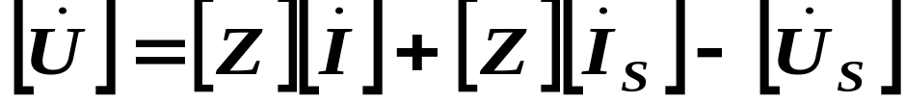


15. 4 回路电流方程及割集电压方程的矩阵形式
一.回路法
设回路电流为未知量[i_{l} ], (b-n+1)×1阶
回路方程矩阵形式：
Z_{L}
回路阻抗阵
例15-1 P345[4版] P401[5版]

Slide 20



二.割集法
例15-4 P352[4版] P408[5版]
以树支电压为未知量
元件特性：
割集方程矩阵形式：
割集导纳阵
Y_{t}
割集电压法是节点电压法的推广，节点电压法是割集电压法的特例。

Slide 21











练习题：已知电路如图所示，设为参考节点，求：
(1) 画出该电路的有向图；
(2)写出降阶关联矩阵；
(3) 写出支路导纳矩 阵；
(4) 写出支路电流源列向量；
(5) 写出支路电压源列向量；
(6)写出节点电压方程的矩阵形式（不要求进行矩阵的乘法运算）

Slide 22
作业:
P364 15 - 9、10 [4版]
P415 15 - 9、10 [5版]
说明： 上面三题都是要求列写节点电压方程。

Slide 23
第十六章 二端口网络
16. 1 二端口网络概述
16. 2 二端口的方程和参数
16. 3 二端口的等效电路
16. 4 二端口的连接

Slide 24
16. 1 二端口网络概述
以前讨论的电路分析
已知某电路的结构、参数及输入信号→
最终计算出各支路电流、电压及功率。
目的：若仅对网络外部端口的电压和电流感兴趣，则可以通过一些参数表征端口电压和电流的相互关系，从而便于端口电压和电流的比较及不同的二端口性能（传递电能和信号）的比较。

Slide 25








一. 一端口、二端口及多端网络的比较
端子数
2
4
≥3
端口数
1
2
不确定
i₁
i₂
+
i
电路结构
u_{s}
P
-
电流关系
n:1
实例

Slide 26
在工程实际中，研究信号及能量的传输和信号变换时，经常碰到二端口网络。
例
R
C
C
滤波器
三极管
n:1
i₁
i₂
+
+
u₁
u₂
-
-
变压器

Slide 27
二、二端口网络的组成
i₁
i₂
+
线性R、L、C、M
线性受控源
+
u₁
u₂
–
–
i₁
i₂
E
例：

Slide 28



16. 2 二端口的方程和参数
i₁
i₂
端口物理量4个
+
+
u₁
u₂
-
-
i₁
i₂
u₁
u₂
端口电压电流有六种不同的方程来表示，即可用六套
参数描述二端口网络。
我们采用相量形式（正弦稳态)来讨论。

Slide 29







一、Y参数和方程
求
已知：
+
+
线性
无源
-
-
由叠加定理有：

Slide 30



+
+
线性
无源
-
-
矩阵形式：
令
称为Y 参数矩阵.
方框中无受控源(互易网络)时有Y₁₂=Y₂₁

Slide 31





Y参数的实验测定
自导纳
+
线性
无源
-
转移导纳
+
转移导纳
线性
无源
-
自导纳
Y 短路导纳 参数

Slide 32









例1. 求Y 参数。
Y_{b}
+
Y_{a}
Y_{c}
−
解：
Y_{b}
+
Y_{a}
Y_{c}
−
互易二端口

Slide 33

Y_{b}
+
Y_{a}
Y_{c}
−
若 Y_{a}=Y_{c}
有 Y₁₂=Y₂₁ ，又Y₁₁=Y₂₂ （电气对称），称为对称二端口。
对称二端口只有两个参数是独立的。
对称二端口是指两个端口电气特性上对称。电路结构左右对称的，端口电气特性对称；（电路结构不对称的二端口，其电气特性也可能是对称的。这样的二端口也是对称二端口） 。

Slide 34










10Ω
2Ω
2Ω
+
10Ω
+
+
+
5Ω
2Ω
4Ω
−
−
−
2Ω
−
互易
电气对称

Slide 35







例2
Y_{b}
+
+
求Y参数
Y_{a}
−
−
解一
Y_{b}
+
Y_{a}
−
Y_{b}
+
Y_{a}
−

Slide 36





Y_{b}
+
+
Y_{a}
−
−
解二
非互易二端口网络（网络内部有受控源） ---------四个独立参数

Slide 37
当堂练习：求Y参数
P390 16 - 4（a）[4版]
P438 16 - 4（a）[5版]

